Slide 1
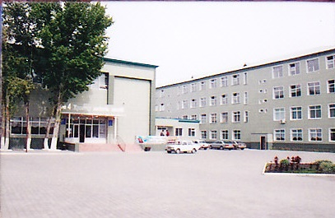
ГККП «Хромтауский горно- технический высший колледж»
П О Р Т Ф О Л И О
Бекетовой Раушан Айтжановны
Преподавателя СД

Slide 3
Курсы повышения квалификации

Slide 4
Результаты профессиональных достижений

Slide 6
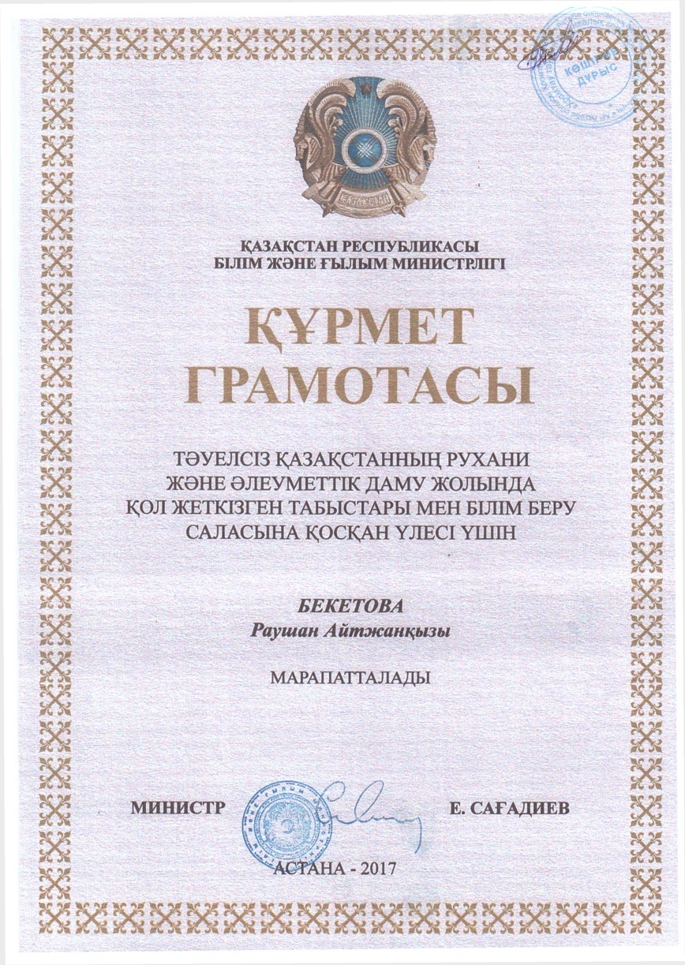

Slide 9
Достижения студентов

Slide 11
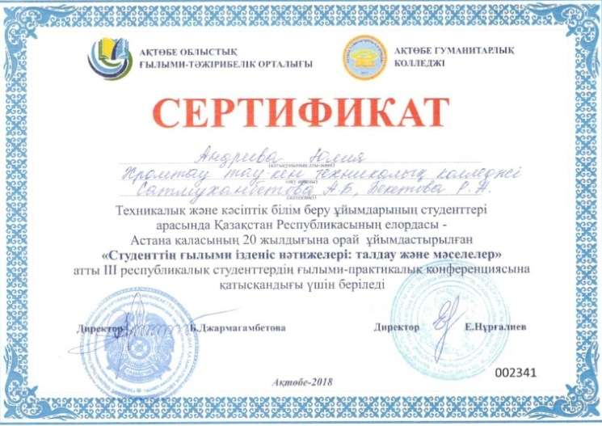

Slide 13
Научно-методическая деятельность

